Slide 1


Quản lý nhân viên
Conceive Design Implement Operate
Giảng viên: Nguyễn Nghiệm

Slide 2

Mục tiêu
Kết thúc bài học này bạn có khả năng
Viết mã điều khiển cho cửa sổ NhanVienJDialog

Slide 3
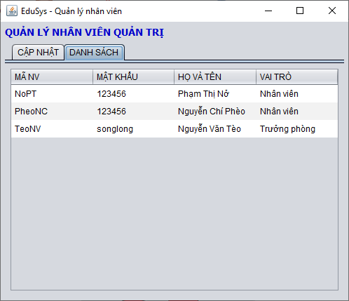
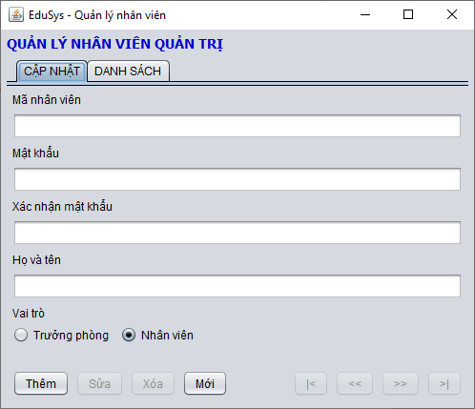
Phân tích NhanVienJDialog

Slide 4
Phân tích NhanVienJDialog
Form
Đọc dữ liệu từ form và tạo NhanVien
Hiển thị dữ liệu NhanVien lên form
Bảng
Đổ dữ liệu vào bảng
Đọc lấy NhanVien của một hàng
Quản lý
Cập nhật dữ liệu (btnSua)
Xóa dữ liệu (btnXoa)
Xóa trắng form (btnMoi)
Thêm mới vào CSDL (btnThem)
Điều hướng
btnFirst
btnPrev
btnNext
btnLast
Điều khiển trạng thái nút quản lý

Slide 5
Mô hình ứng dụng quản lý nhân viên
NhanVien
NhanVien
SQL
NhanVien
Controller
NhanVienDAO

Slide 6
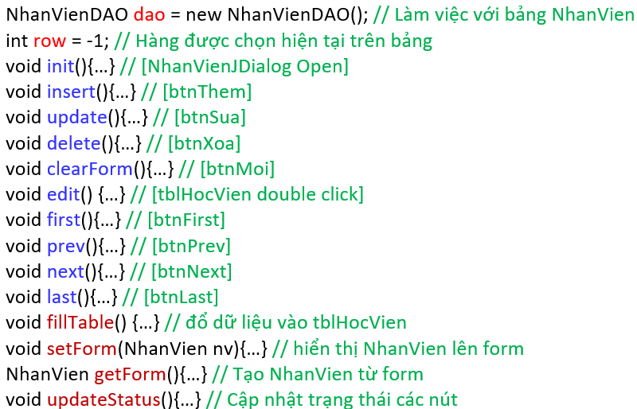
Tổ chức mã điều khiển
Controller Code

Slide 7
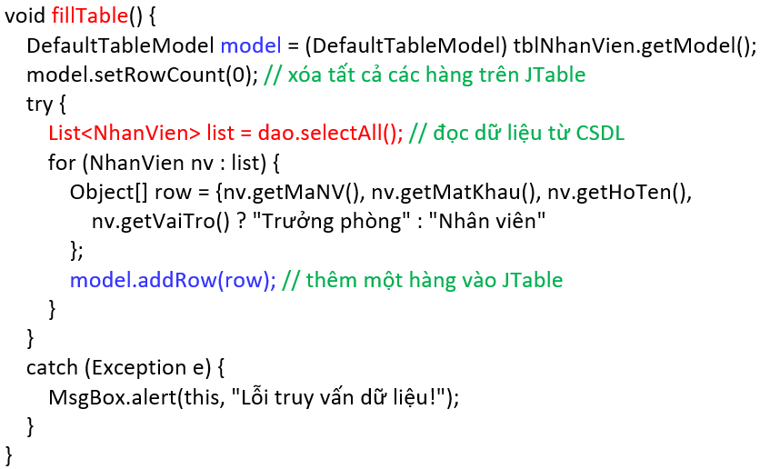
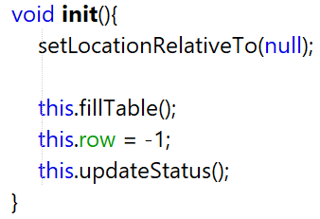
Đổ dữ liệu vào Jtable - fillTable()

Slide 8
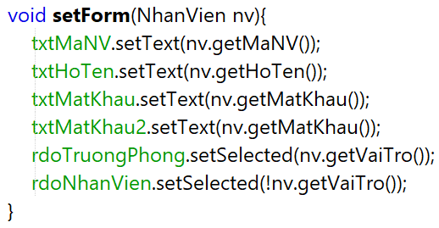
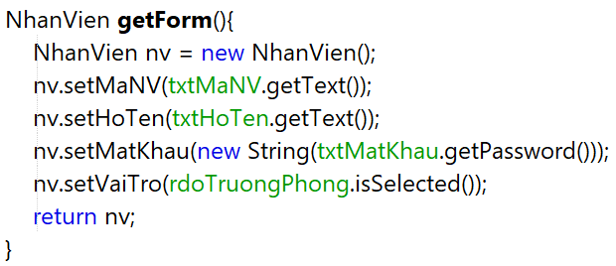
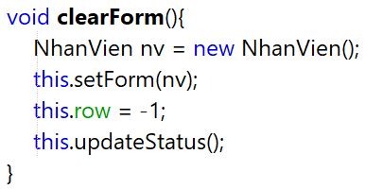
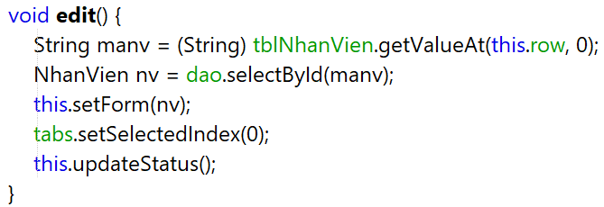
Đọc/ghi dữ liệu form
[btnMoi]
[tblNhanVien]

Slide 9
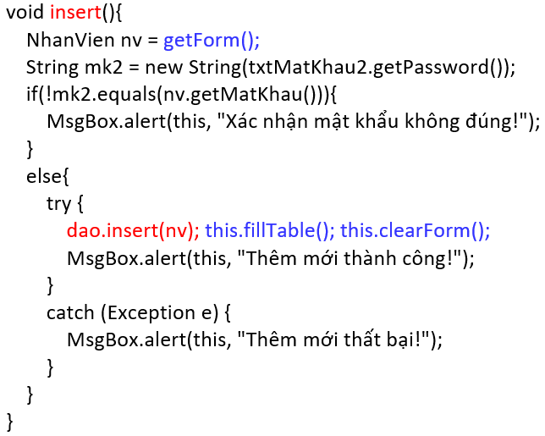
Thêm mới dữ liệu - insert()
Insert thành công thì
fillTable(): tải lại dữ liệu lên bảng
clearForm(): làm sạch form
[btnThem]

Slide 10
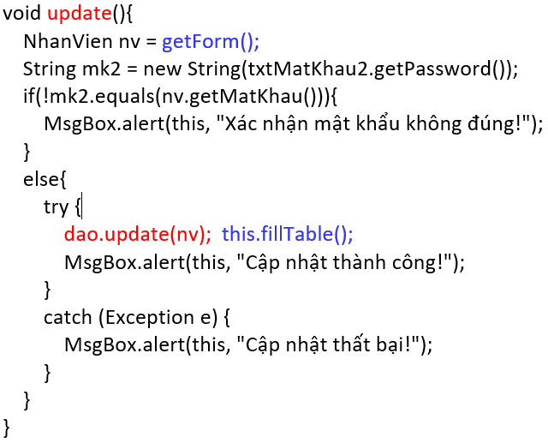
Cập nhật dữ liệu - update()
Update thành công thì
fillTable(): tải lại dữ liệu lên bảng
[btnSua]

Slide 11
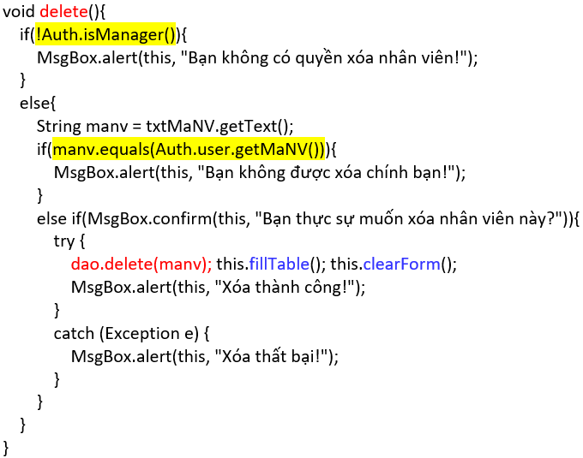
Xóa dữ liệu - delete()
Trưởng phòng mới được xóa
Không được xóa chính mình
Delete thành công thì
fillTable(): tải lại dữ liệu lên bảng
clearForm(): làm sạch form
[btnXoa]

Slide 12
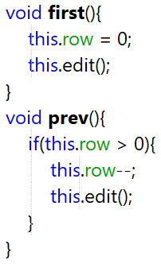
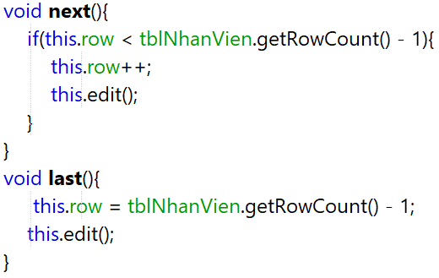
Các nút điều hướng
[btnFirst]
[btnNext]
[btnPrev]
[btnLast]

Slide 13
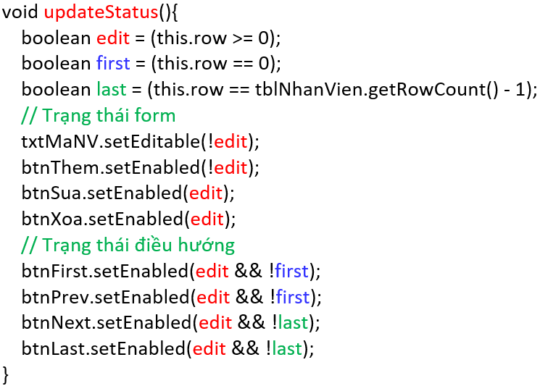
Cập nhật trạng thái form
init()
clearForm()
edit()

Slide 14
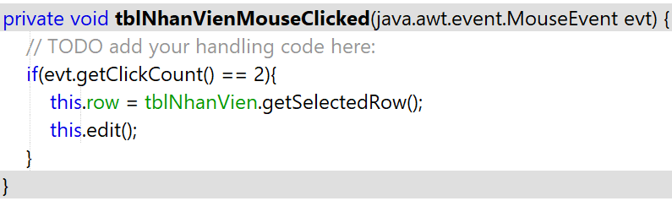
Liên với điều khiển sự kiện
Trong các phương thức xử lý sự kiện chỉ việc gọi đến các phương thức tương ứng
Cần chú ý đến sự kiện double click chuột vào Jtable được xử lý như sau:

Slide 15

Tổng kết

Slide 16



Cảm ơn

